Slide 1
Лабораторная работа №16 Базовая защита от атак типа «brute force»
Махорин Иван Сергеевич
1032211221
НПИбд-02-21

Slide 2
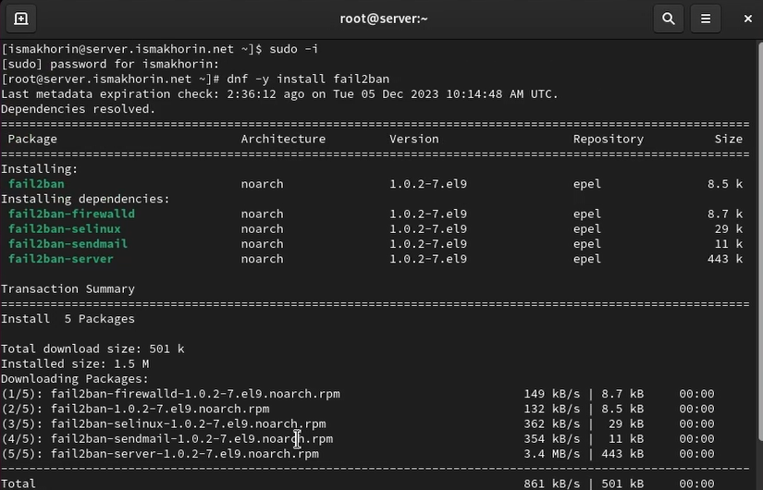
Защита с помощью Fail2ban
Рис. 1.1. Установка на сервере fail2ban.

Slide 3
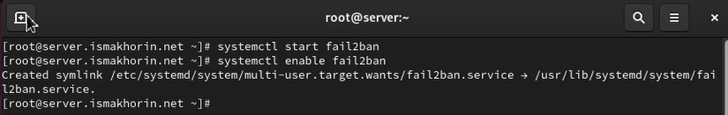
Защита с помощью Fail2ban
Рис. 1.2. Запуск сервера fail2ban.

Slide 4
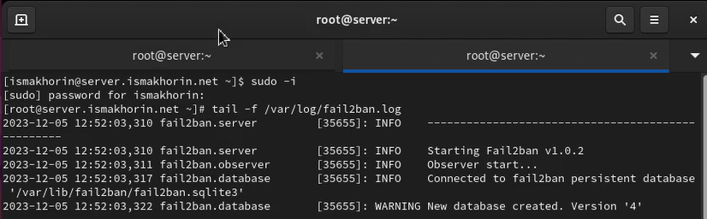
Защита с помощью Fail2ban
Рис. 1.3. Запуск просмотра в дополнительном терминале журнала событий fail2ban.

Slide 5
Защита с помощью Fail2ban
Рис. 1.4. Создание файла с локальной конфигурацией fail2ban.

Slide 6
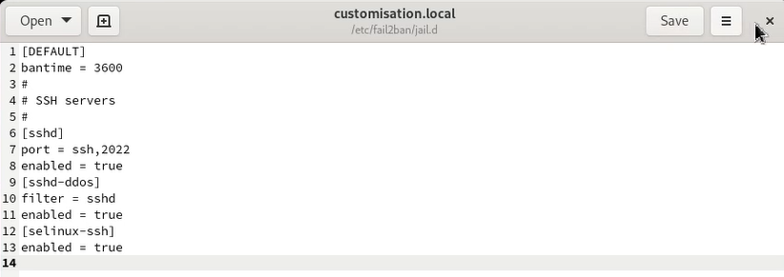
Защита с помощью Fail2ban
Рис. 1.5. Настройка в файле /etc/fail2ban/jail.d/customisation.local времени блокирования на 1 час и включение защиты SSH.

Slide 7
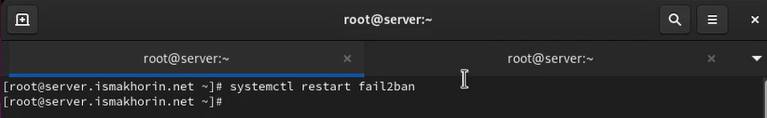
Защита с помощью Fail2ban
Рис. 1.6. Перезапуск fail2ban.

Slide 8
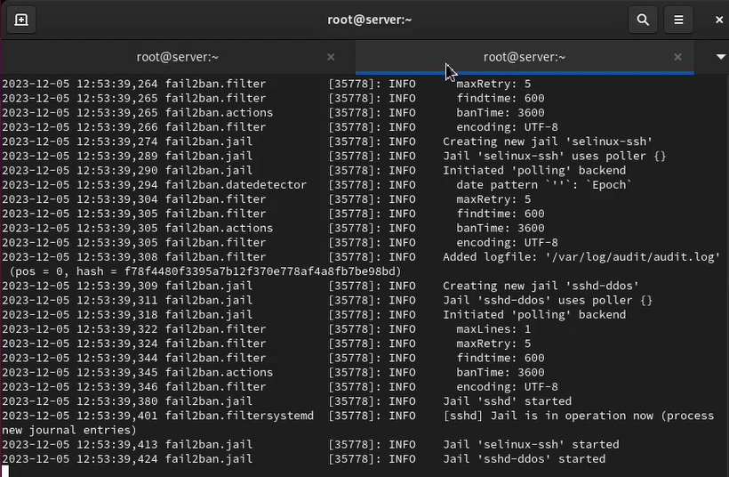
Защита с помощью Fail2ban
Рис. 1.7. Просмотр журнала событий.

Slide 9
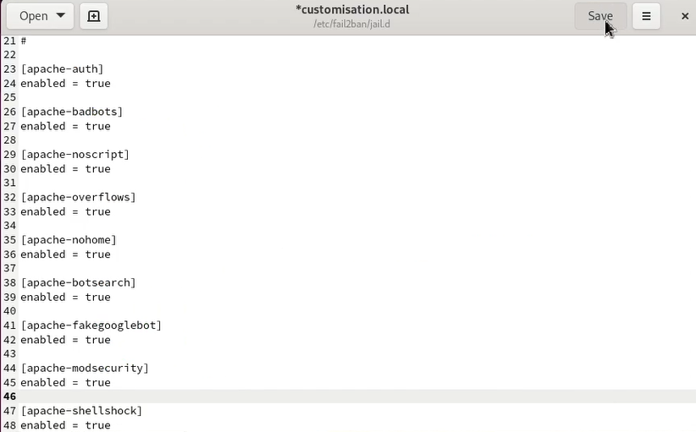
Защита с помощью Fail2ban
Рис. 1.8. Включение защиты HTTP в файле /etc/fail2ban/jail.d/customisation.local.

Slide 10
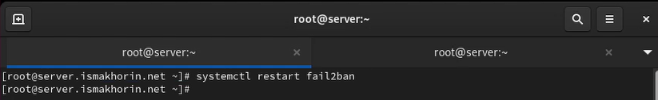
Защита с помощью Fail2ban
Рис. 1.9. Перезапуск fail2ban.

Slide 11
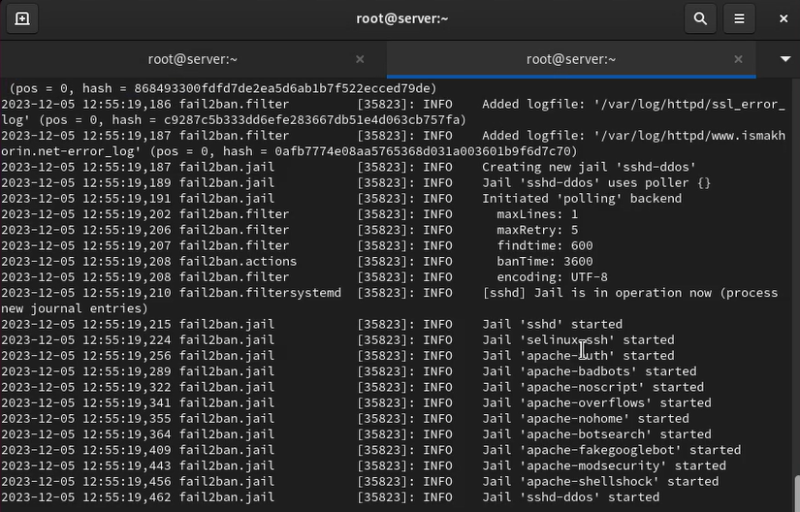
Защита с помощью Fail2ban
Рис. 1.10. Просмотр журнала событий.

Slide 12
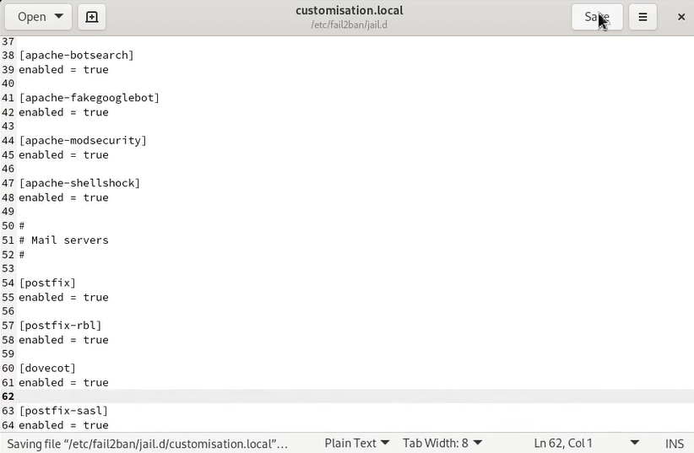
Защита с помощью Fail2ban
Рис. 1.11. Включение защиты почты в файле /etc/fail2ban/jail.d/customisation.local.

Slide 13
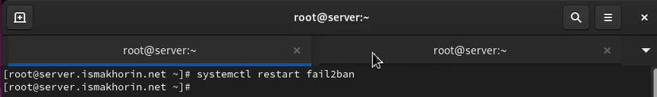
Защита с помощью Fail2ban
Рис. 1.12. Повторный перезапуск fail2ban.

Slide 14
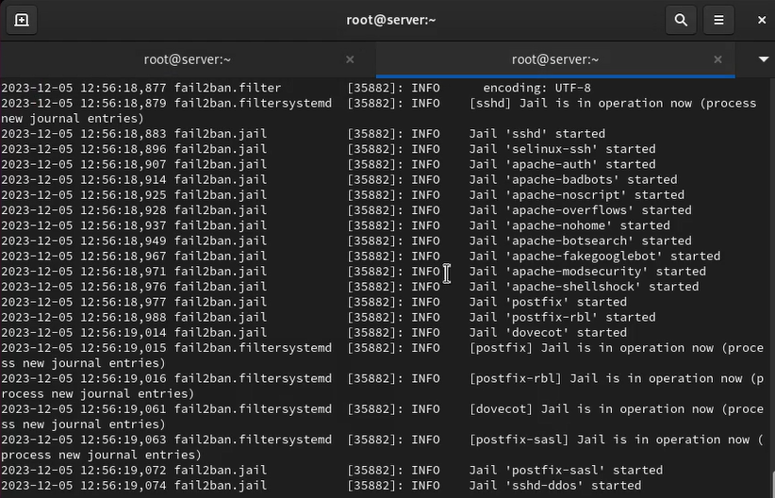
Защита с помощью Fail2ban
Рис. 1.13. Просмотр журнала событий.

Slide 15
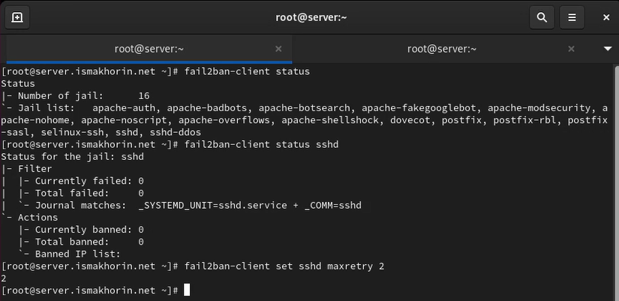
Проверка работы Fail2ban
Рис. 2.1. Просмотр на сервере статуса fail2ban, статуса защиты SSH в fail2ban и установка максимального количества ошибок для SSH (=2).

Slide 16
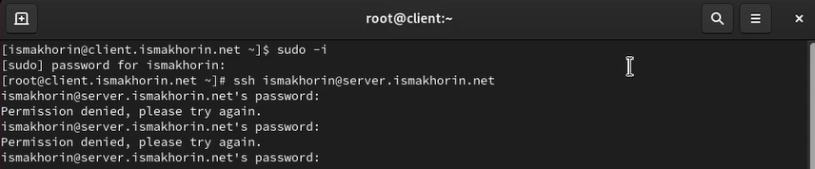
Проверка работы Fail2ban
Рис. 2.2. Попытка зайти с клиента по SSH на сервер с неправильным паролем.

Slide 17
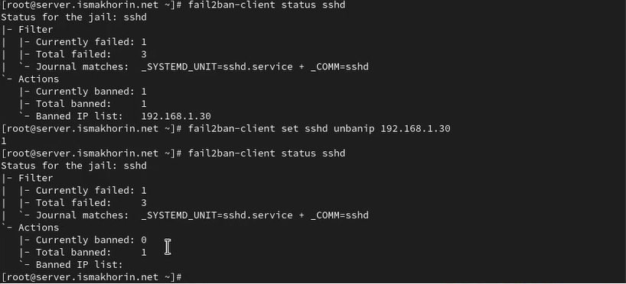
Проверка работы Fail2ban
Рис. 2.3. Просмотр на сервере статуса защиты SSH, разблокировка IP-адреса клиента и повторная проверка.

Slide 18
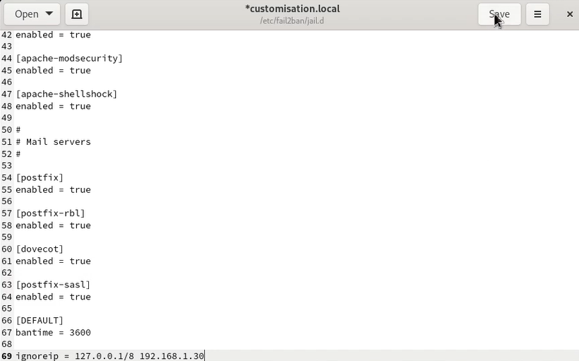
Проверка работы Fail2ban
Рис. 2.4. Добавление в раздел по умолчанию игнорирование адреса клиента в конфигурационном файле /etc/fail2ban/jail.d/customisation.local.

Slide 19
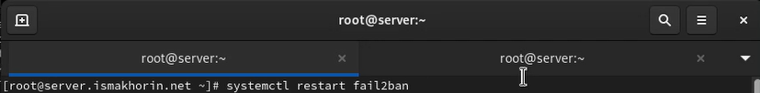
Проверка работы Fail2ban
Рис. 2.5. Перезапуск fail2ban.

Slide 20
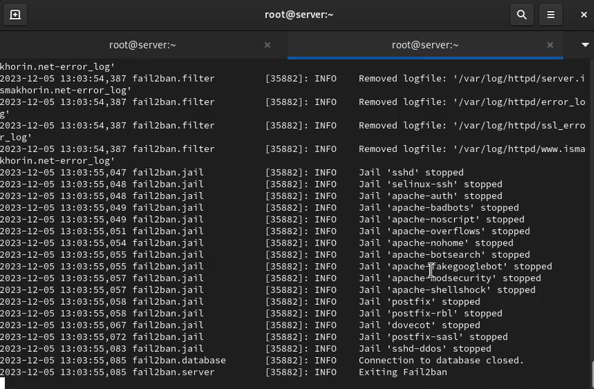
Проверка работы Fail2ban
Рис. 2.6. Просмотр журнала событий.

Slide 21
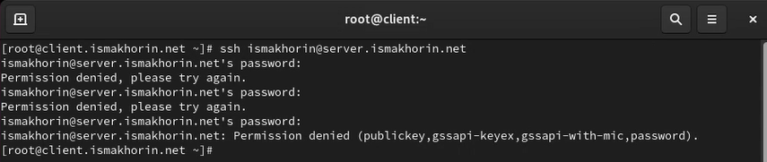
Проверка работы Fail2ban
Рис. 2.7. Попытка войти с клиента на сервер с неправильным паролем.

Slide 22
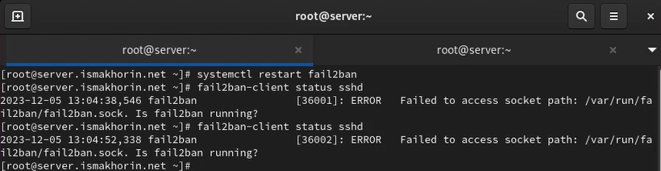
Проверка работы Fail2ban
Рис. 2.8. Просмотр статуса защиты SSH.

Slide 23
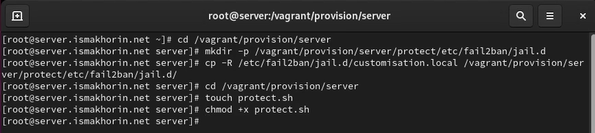
Внесение изменений в настройки внутреннего окружения виртуальных машин
Рис. 3.1. Переход на виртуальной машине server в каталог для внесения изменений в настройки внутреннего окружения /vagrant/provision/server/, создание в нём каталога protect, в который помещаем в соответствующие подкаталоги конфигурационные файлы. Создание в каталоге /vagrant/provision/server исполняемого файла protect.sh.

Slide 24
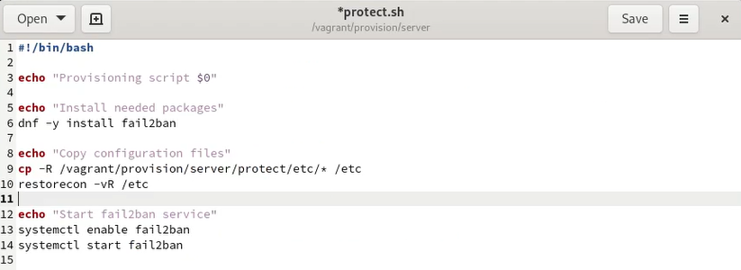
Внесение изменений в настройки внутреннего окружения виртуальных машин
Рис. 3.2. Открытие файла на редактирование и добавление в него скрипта.

Slide 25
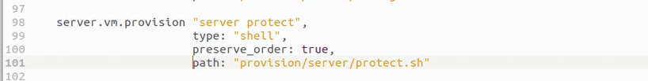
Внесение изменений в настройки внутреннего окружения виртуальных машин
Рис. 3.3. Добавление конфигураций в конфигурационном файле Vagrantfile для сервера.

Slide 26
Вывод
В ходе выполнения лабораторной работы были получены навыки работы с программным средством Fail2ban для обеспечения базовой защиты от атак типа «brute force».

Slide 27
Спасибо за внимание!

